Slide 1
LearnKnit 스토리보드
Ver. 1.01
개발담당 | 사업관리 | 사업관리
Notes:
0

Slide 2
개정이력
버전 | 변경일 | 변경내용 | 작성자 | 확인 | 승인자
1.0.0 | 22.11.17 | 전체 구조 및 기능 작성 | 박수현 | 박수현 | 박수현
1.0.1 | 23.05.01 | 메뉴를 초기에 숨겨놓고 클릭 시 출력 | 박수현 | 박수현 | 박수현

Slide 3
LearnKnit 메인 페이지 (전체 구성)

Slide 4
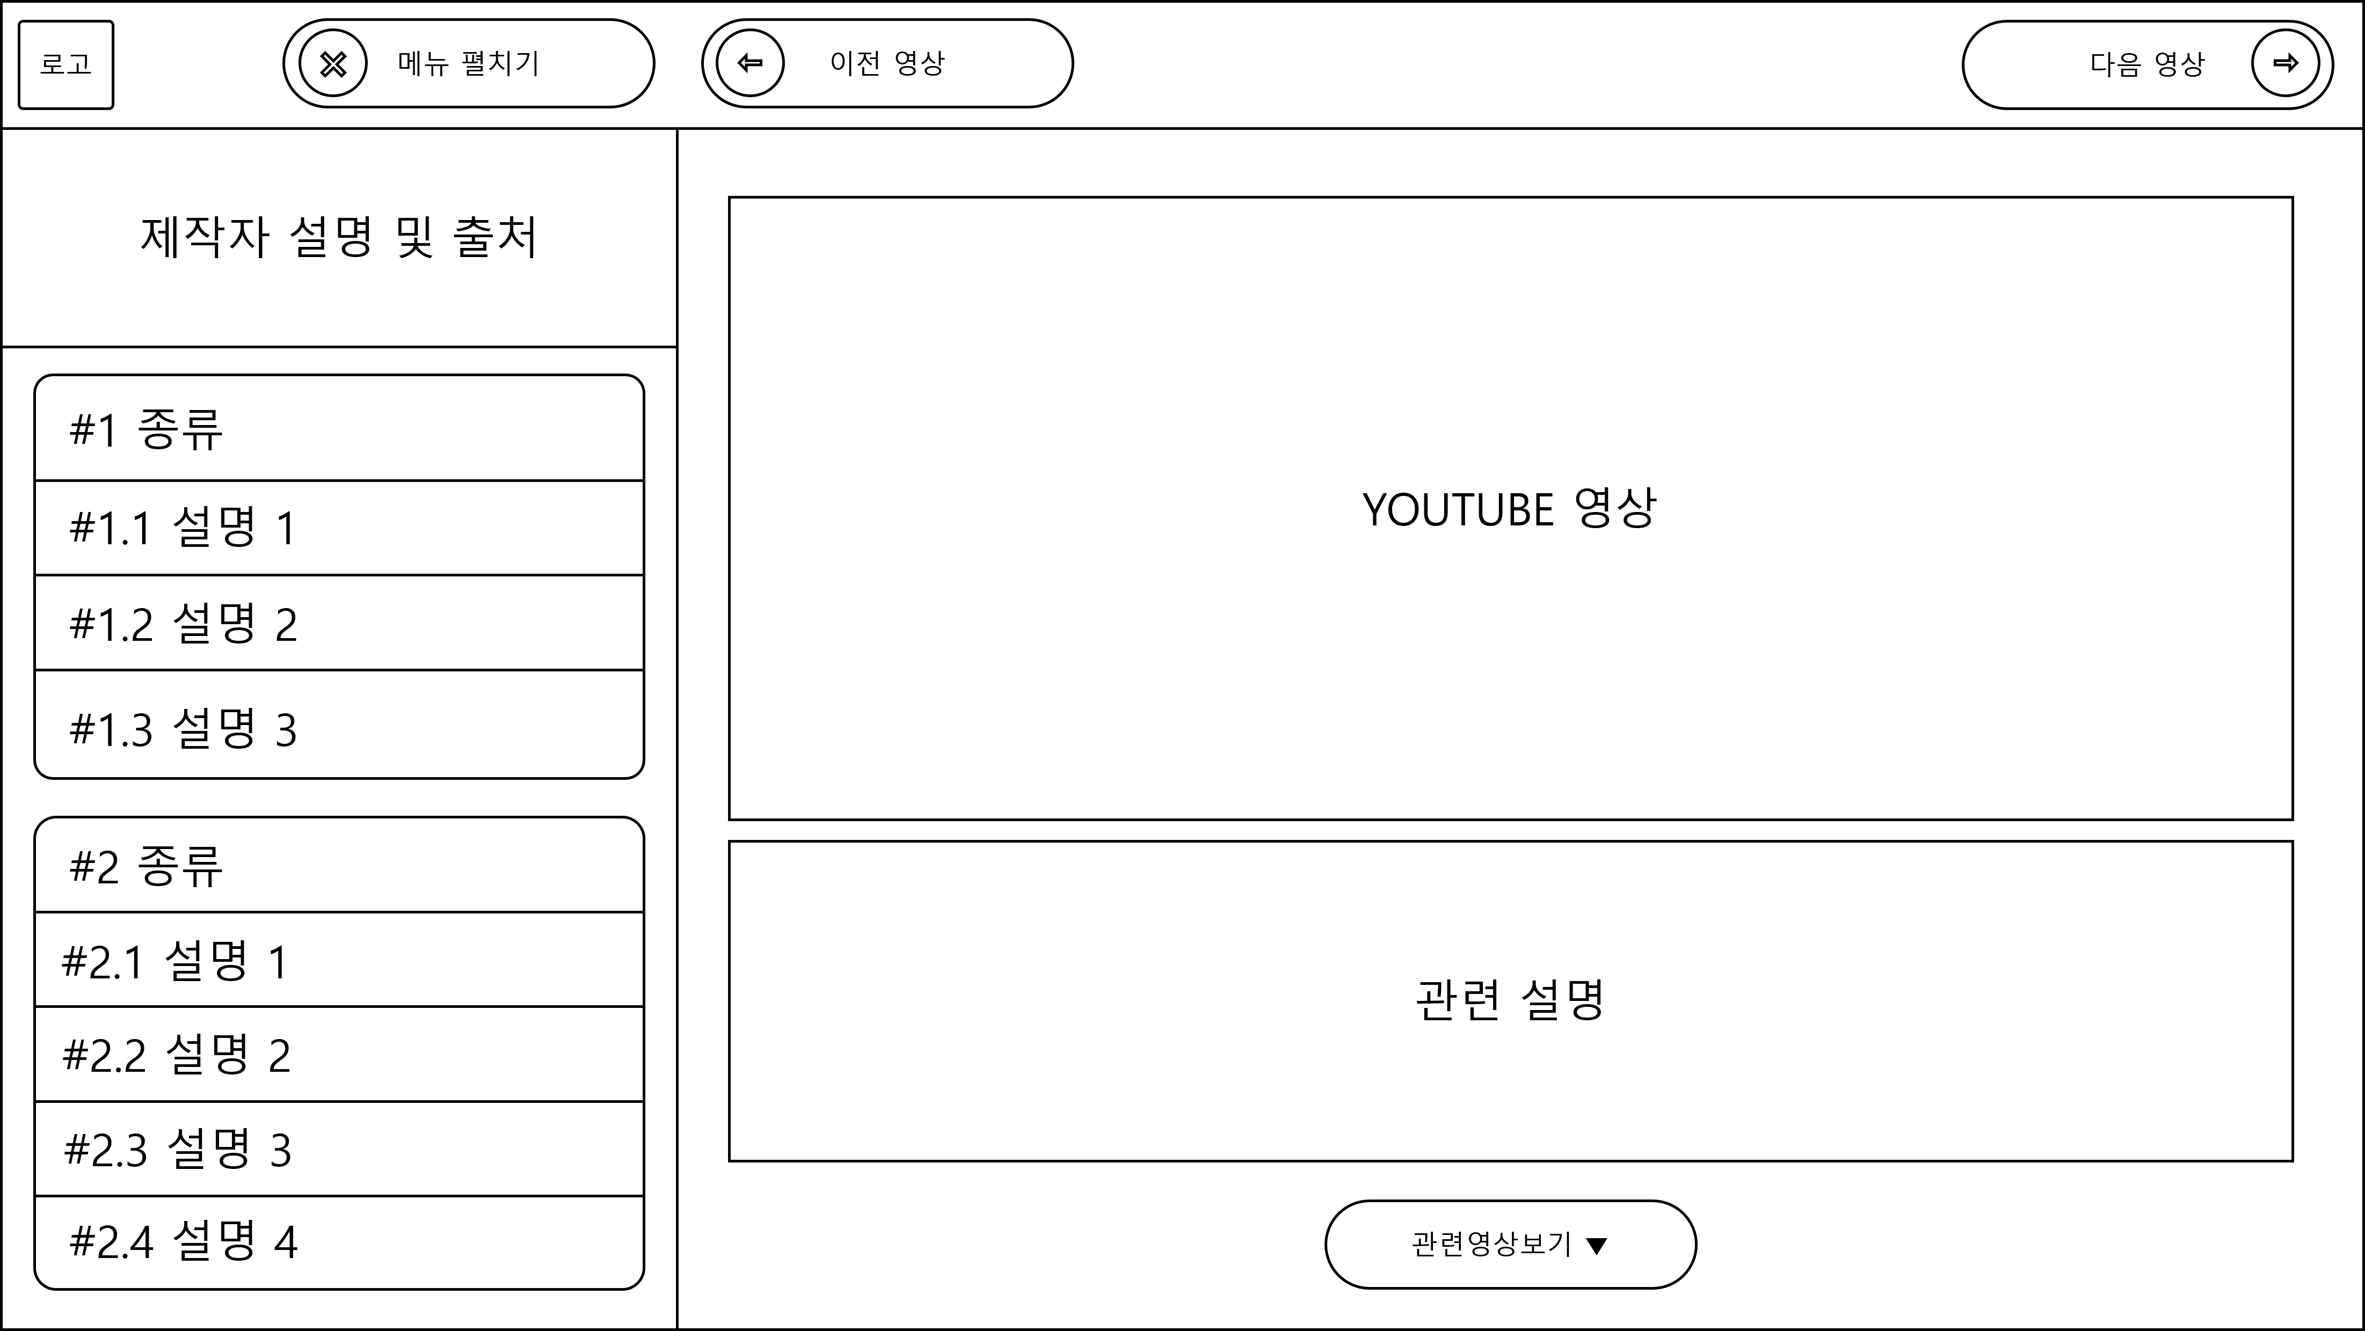
LearnKnit 메인 페이지(전체 구성)
메인 페이지 전체 구성안
1
2
3
※ 클릭 기준 링크/액션 안내
1. 로고와 GNB 영역
2. 사이트에 대한 설명과
LNB 영역
3. 핵심 기능 부분으로
메인 영상과 설명,
관련영상보기 버튼이 있어
클릭 시 (ppt-11page) 출력

Slide 5
LearnKnit 메인 페이지 (GNB)

Slide 6
LearnKnit 메인 페이지(GNB)
메인 페이지 GNB 영역 구성안
※ 클릭 기준 링크/액션 안내
1. 사이트 로고
2. 클릭 시 (ppt-7page)가 나오고
“메뉴 펼치기”로 글씨 변경
3. 클릭 시 (ppt-9page)를
이전 영상으로 변경
4. 클릭 시 (ppt-9page)를
다음 영상으로 변경
1
2
3
4

Slide 7
LearnKnit 메인 페이지 (LNB)

Slide 8
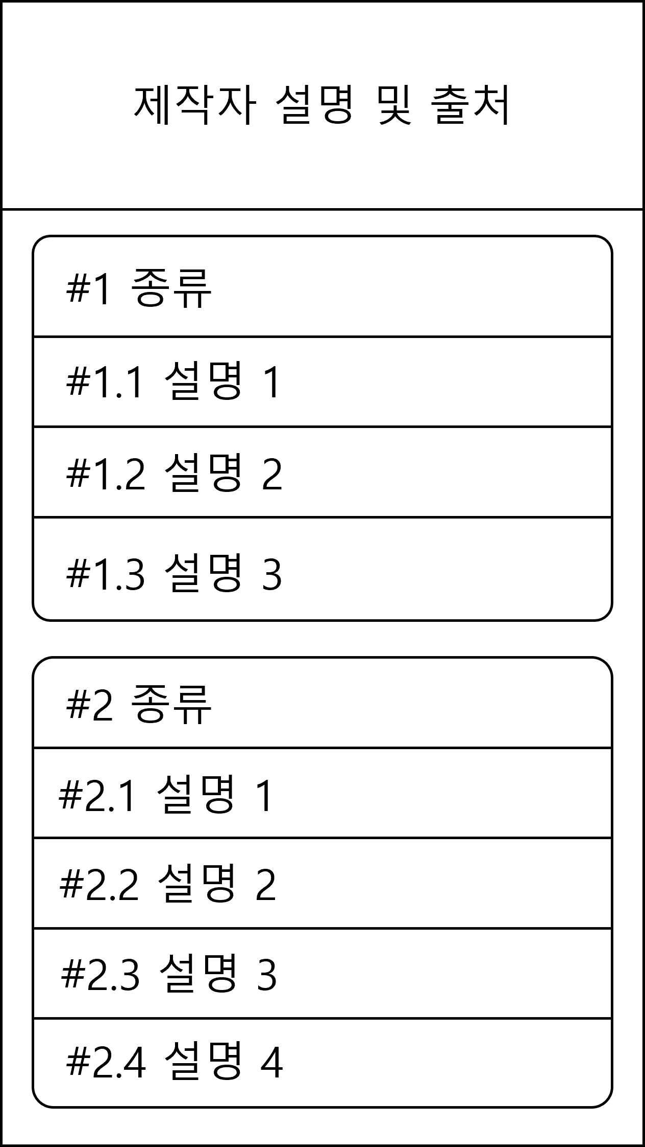
LearnKnit 메인 페이지(LNB)
메인 페이지 LNB 영역 구성안
1
※ 클릭 기준 링크/액션 안내
1. 사이트 및 제작자에 대한 설명
2. 대분류, 클릭 불가
3. 대분류에 따른 각 단계로
클릭 시 (ppt-9page)가
해당 단계 영상으로 변경됨
2
3

Slide 9
LearnKnit 메인 페이지 (메인 영상 및 설명)

Slide 10
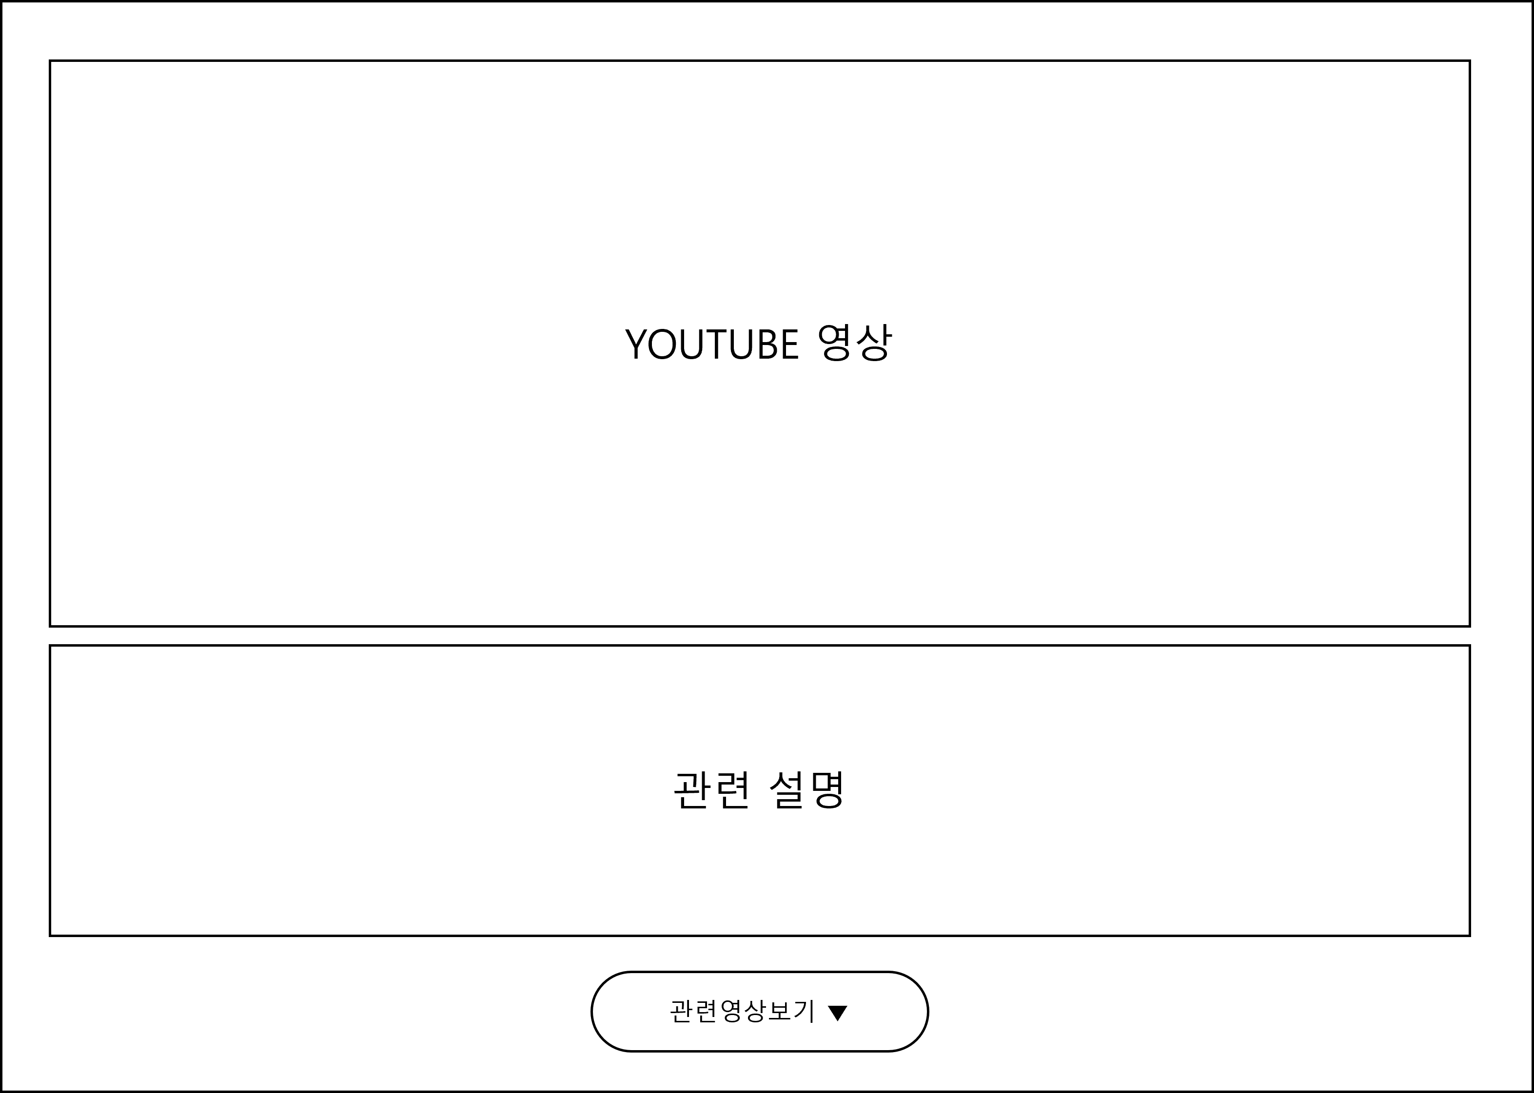
LearnKnit 메인 페이지(메인 영상 및 설명)
핵심 기능 구성안
1
※ 클릭 기준 링크/액션 안내
1. 단계에 맞는 영상 출력
2. 영상과 관련된 정보
(날짜, 유튜버, 영상 설명 등)
출력
3. 클릭 시 (ppt-11page) 출력 후
“관련영상닫기”로 변경됨
2
3

Slide 11
LearnKnit 메인 페이지 (메인 화면 -> 관련 영상보기 클릭 시 나오는 영상들)

Slide 12
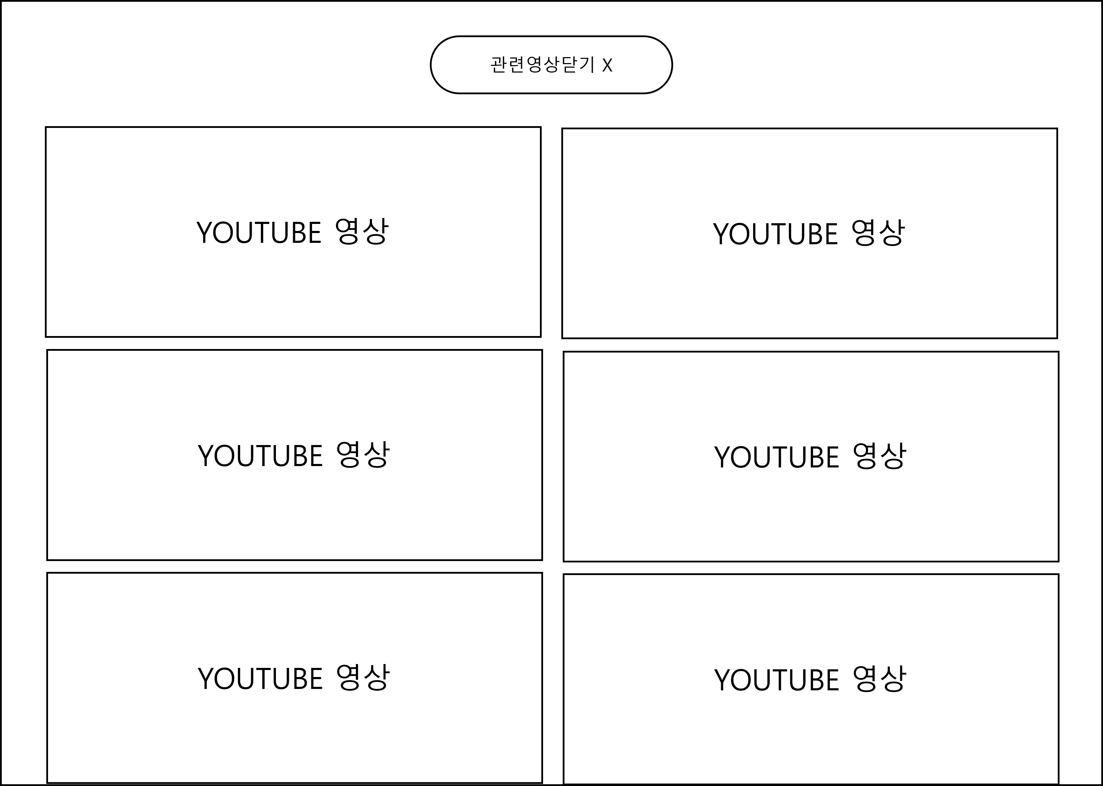
LearnKnit 메인 페이지(메인 화면 -> 관련 영상 보기 클릭 시 나오는 영상들)
관련 영상 파트 구성안
1
※ 클릭 기준 링크/액션 안내
1. 클릭 시 (ppt-9page)만
출력되고 글씨가
“관련영상보기”로 변경됨
2. 단계에 맞는 영상 10개 출력
2

